Slide 1
動画の挿入
Case1.
プレースホルダーの＜ビデオの挿入＞をクリックして＜ビデオの挿入＞画面から挿入する
Case2.
＜挿入＞タブの＜ビデオ＞から挿入する
動画の再生画面の位置や大きさを操作する
動画の上にマウスポインタ－を合わせ、ポインターの形が矢印 に変わった状態でドラッグする
Shiftを押しながらドラッグすると垂直/水平に移動できる
４隅のハンドルにマウスポインターを合わせてドラッグすると縦横比を維持したままサイズが変更できる

Slide 2
再生箇所の一部分だけを切り抜いて利用する
動画をクリックして＜再生＞タブをクリック
＜ビデオのトリミング＞をクリック
緑色のマーカーをドラッグして開始位置を指定
赤色のマーカーをドラッグして終了位置を指定
＜OK＞をクリックすると動画がトリミングされる
動画にブックマークを付けて再生する
動画をクリックして＜再生＞タブをクリック
コントロールバーをクリックしてブックマークを付ける位置を指定する
＜ブックマークの追加＞をクリック
ブックマークを削除する
動画をクリックして＜再生＞タブをクリック
削除するブックマークを選択する
＜ブックマークの削除＞をクリック

Slide 3
ブックマークから動画をすばやく頭出しする
Altを押しながらHomeを押すと前のブックマークに戻る
Altを押しながらEndを押すと次のブックマークに進む
動画にフェードイン/フェードアウトを設定する
動画をクリックして＜再生＞タブをクリック
編集ウィンドウのフェードイン/フェードアウトの時間を設定する
動画の明るさを修正する
動画をクリックして＜書式＞タブの＜修正＞をクリック
＜明るさ/コントラスト＞の一覧から最適な明るさを指定する
動画の色合いを変更する
動画をクリックして＜書式＞タブの＜色＞をクリック
＜色の変更＞から目的の色を選択する

Slide 4
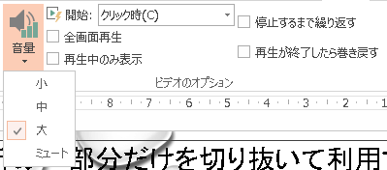
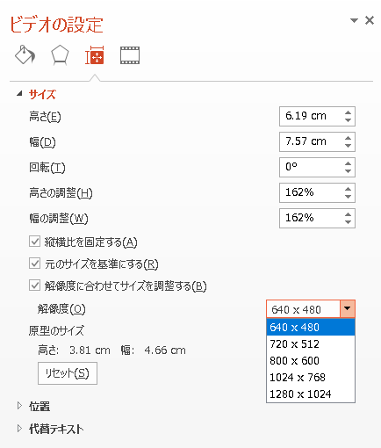
動画の修正をリセットする
動画をクリックして＜書式＞タブの＜デザインのリセット＞をクリック
スライド切り替え時に動画も再生する
動画をクリックして＜再生＞タブをクリック
ビデオのオプションウィンドウの＜開始＞横で自動を選択する
動画の音は流さず映像だけを使う
動画をクリックして＜再生＞タブをクリック
ビデオのオプションウィンドウの＜音量＞でミュートを選択する
再生画面の大きさを解像度に合わせる
動画をクリックして＜書式＞タブの＜サイズ＞グループ右下の をクリック
＜ビデオの設定＞作業ウィンドウが表示される
＜サイズ＞の＜解像度に合わせてサイズを調整する＞をクリックしてオンにし、＜解像度＞を指定する

Slide 5
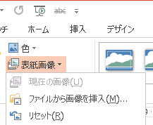
動画の再生中のみ画面が表示されるようにする
動画をクリックして＜再生＞タブの＜再生中のみ表示＞をオンにする
パソコン内の画像を動画の表紙にする
動画をクリックして＜書式＞タブをクリック
調整グループの＜表紙画像＞から＜ファイルから画像を挿入＞を選択する
動画のワンシーンを表紙に設定する
動画を再生して表紙にしたい位置まで再生したら一時停止
＜書式＞タブの＜表紙画像＞から＜現在の画像＞クリック
表紙画像をリセットする
動画をクリックして＜書式＞タブをクリック
調整グループの＜表紙画像＞から＜リセット＞を選択する

Slide 6
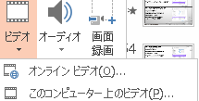
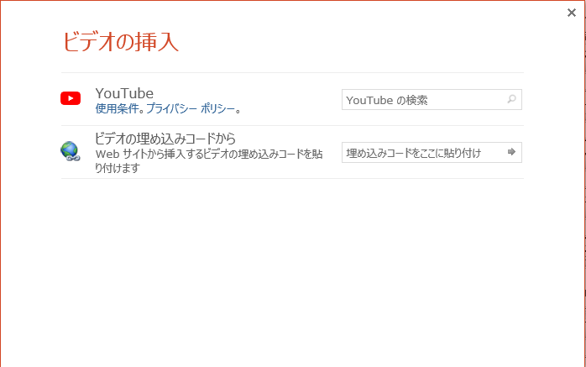
Youtubeの動画をスライドに挿入する
Case1.
プレースホルダーの＜ビデオの挿入＞をクリックして＜ビデオの挿入＞画面から挿入する
Case2.
＜挿入＞タブの＜ビデオ＞から挿入する
↓
＜オンラインビデオ＞を選択する
ビデオの挿入ダイアログボックスが開くので＜Youtubeの検索＞にキーワードを入力
挿入したい動画を選択し＜挿入をクリック＞

Slide 7
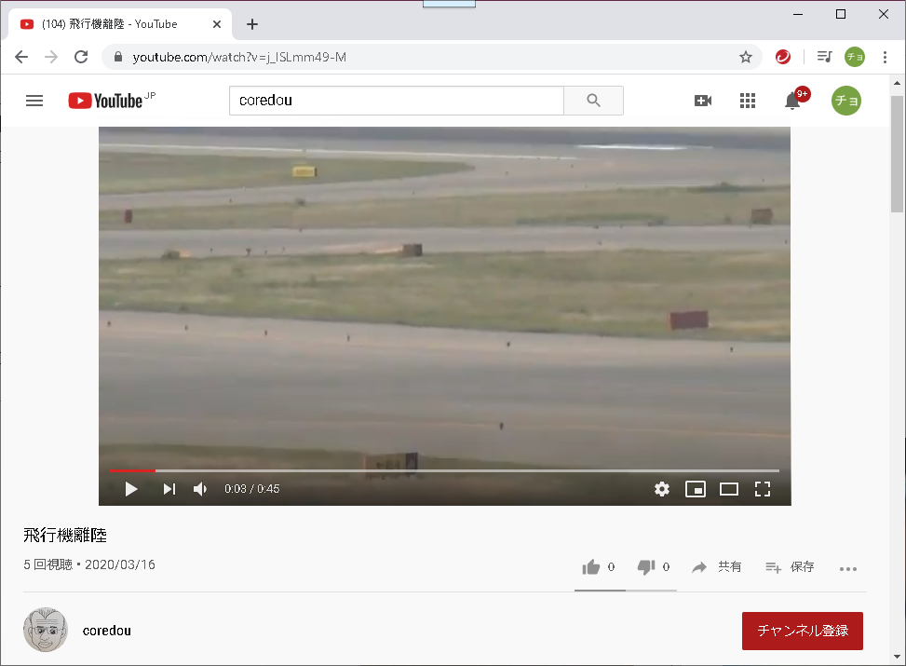
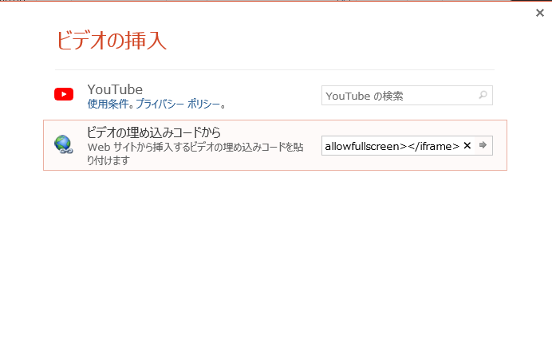
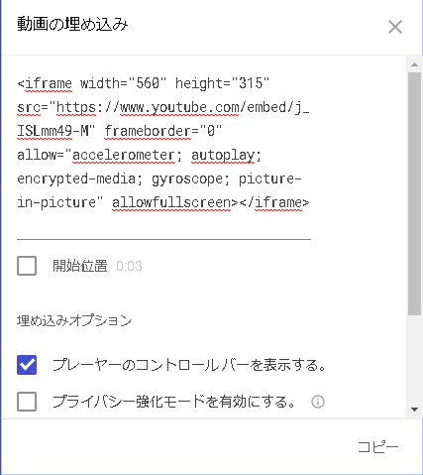
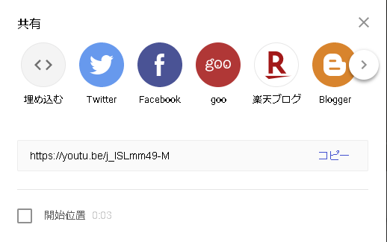
インターネット上の動画をスライドに埋め込む
使用したい動画のWebサイトを表示して＜共有＞をクリック
「埋め込み」をクリックして「埋め込みコード」をコピー
＜挿入＞タブの＜ビデオ＞を選択し＜ビデオの埋め込みコードから＞横の
ボックスにコピーした「埋め込みコード」を貼り付け
ボックス横の➡をクリックすると動画が挿入される
貼り付け
クリック
貼り付け
貼り付け

Slide 8
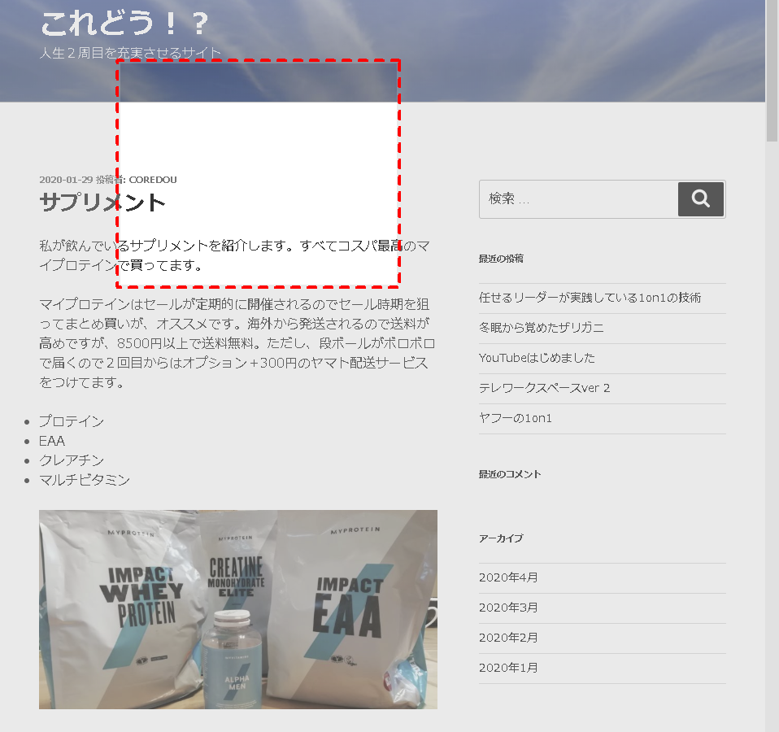
パソコンの画面を録画してスライドに挿入する
操作する画面を開いておく
画面録画を挿入したいスライドを表示して＜挿入＞タブの＜画面録画＞をクリック
①＜領域の選択＞をクリックして録画する領域を選択
②音声を録音する場合はオーディオをクリック
③ポインターを録画する場合は＜ポインターの録画＞をクリック
＜録画＞をクリックまたはWindowsボタン＋Shift＋Rを押して録画を開始
＜一時停止＞をクリックまたはWindowsボタン＋Shift＋Qを押して録画を停止
録画した動画がスライドに挿入されます
①
②
③

Slide 9
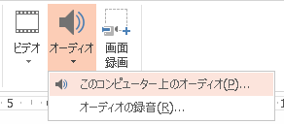
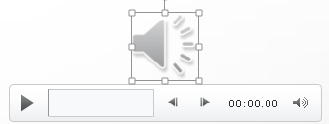
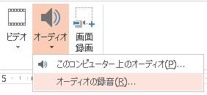
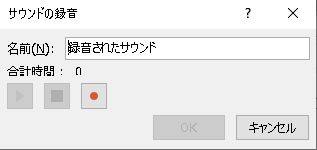
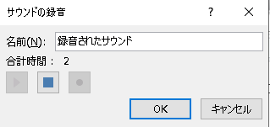
スライドに音楽をつける
音楽を挿入したいスライドを表示して＜挿入＞タブの＜オーディオ＞をクリック
＜このコンピュータ上のオーディオ＞をクリックしオーディオファイルを指定する
スライドショー全体にBGMをつける
スライドに挿入したサウンドアイコンをクリック
＜再生＞タブの＜バッググラウンドで再生＞をクリックする
録音した音声をスライドに挿入する
音声を挿入したいスライドを表示して＜挿入＞タブの＜オーディオ＞から＜オーディオの録音＞をクリック
「サウンドの録音」のボックスが開くので＜録音●＞をクリックして録音を開始
＜停止■＞をクリックして＜OK＞クリックすると録音したアイコンが表示されます

Slide 10
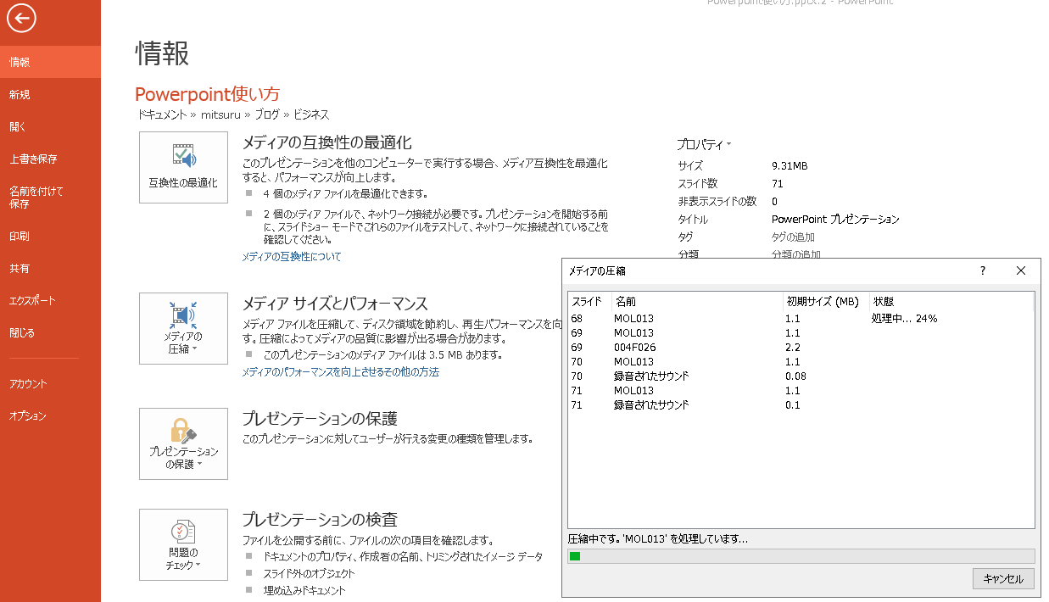
サウンドアイコンを非表示にする
スライドに挿入したサウンドアイコンをクリック
＜再生＞タブのオーディオのオプショングループの
＜スライドショーを実行中にサウンドのアイコンを隠す＞をオンにする
サウンドアイコンをほかの画像に変更する
スライドに挿入したサウンドアイコンをクリック
＜書式＞タブの＜図の変更＞をクリックする
スライドのメディアのファイルサイズを圧縮する
＜ファイル＞タブの＜情報＞から＜メディアの圧縮＞をクリック
圧縮方法をクリックする

Slide 11
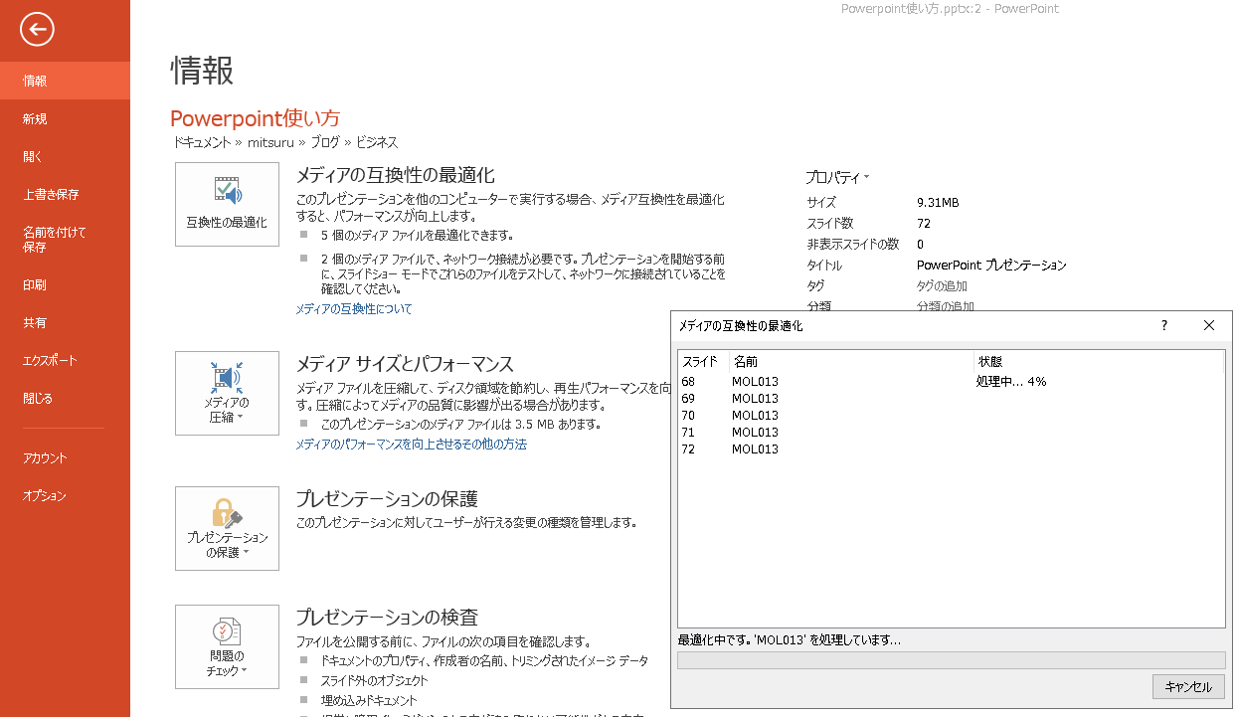
どこでも再生できるようメディアを最適化する
動画やオーディオファイルが含まれている場合、
ほかのコンピュータで再生できない場合あるので
メディアの互換性を最適化すると問題なく再生できるようになります
＜ファイル＞タブの＜情報＞から＜互換性の最適化＞をクリック
スライド中のメディアをパソコンに保存する
保存したいメディアを右クリックして＜メディアに名前を付けて保存＞をクリック
オブジェクトをクリックして効果音を鳴らす
＜挿入＞タブをクックして＜図形＞をクリック
＜動作設定ボタン＞の＜サウンド＞をクリック
＜オブジェクトの動作設定＞ダイアログボックスでサウンドを指定する
PDFをスライドに挿入する
＜挿入＞タブの＜オブジェクト＞をクリック
＜ファイルから＞をクリックしてオンにする
＜参照＞をクリックしてファイルを指定して＜OK＞をクリック

